Slide 1
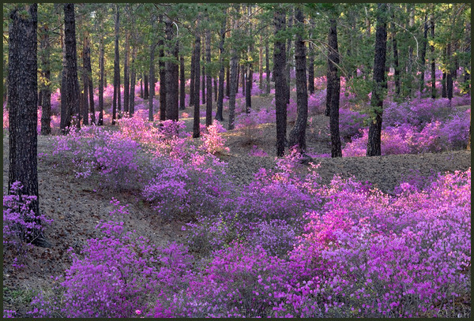

ИНВЕСТИЦИОННЫЙ ПАСПОРТ
МУНИЦИПАЛЬНОЕ ОБРАЗОВАНИЕ
«ЧЕРНЫШЕВСКИЙ РАЙОН»
Забайкальский край

Slide 2
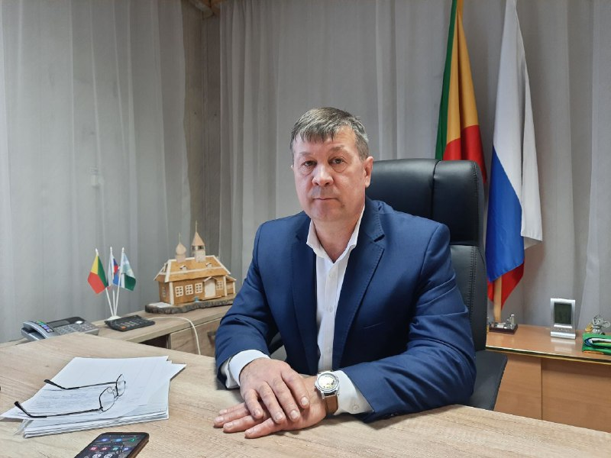
Приветствие главы Чернышевского района
Позвольте поприветствовать Вас от имени администрации Чернышевского района на странице «Инвестиционного паспорта муниципального образования
Чернышевский район».
Инвестиционный паспорт содержит в себе комплексную информацию, демонстрирующую инвестиционный потенциал Чернышевского района.
Надеюсь, что представленный паспорт будет не только основным источником информации, но и путеводителем для деловых и предприимчивых людей, потенциальных инвесторов.
Мы готовы к диалогу и рассмотрим все Ваши предложения по использованию свободных производственных площадей и земельных участков для организации новых производств и объектов социально-культурной сферы.
Мы заинтересованы в привлечении инвестиций и открыты для новых проектов в различных сферах деятельности, готовы оказать всяческое содействие повышению экономической активности в муниципальном образовании.
Уважаемые инвесторы!
Приглашая Вас к сотрудничеству, хотелось бы заверить, что в Чернышевском районе в лице администрации района Вы найдете хороших помощников в становлении и развитии Вашего бизнеса.
Александр Васильевич Подойницын
Глава муниципального района «Чернышевского района»

Slide 3

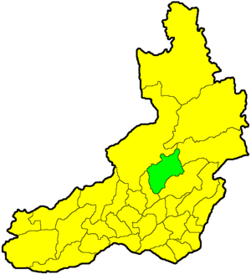

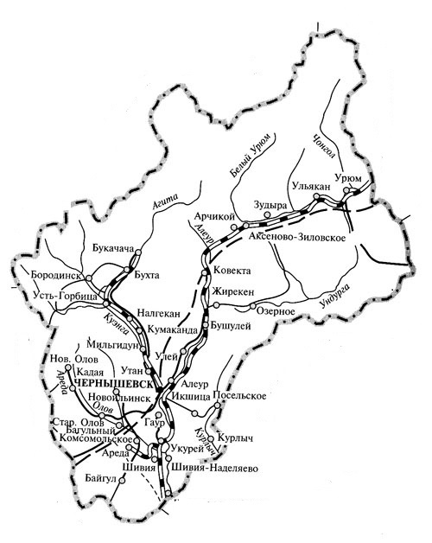




ОБЩАЯ ИНФОРМАЦИЯ
О МУНИЦИПАЛЬНОМ ОБРАЗОВАНИИ
Система логистики -
Климат резко-континентальный (местность приравненная к районам Крайнего Севера) , среднегодовая температура в зимний период
-47⁰С,
в летний период +37⁰С
Чернышевский район
596,9 км- протяженность автомобильных дорог
Через территорию района проходит 187 км федеральной автодороги «Амур». Чернышевский район имеет выгодное транспортное расположение, которое влияет на устойчивое экономическое развитие района.
Площадь района
12940,72 кв. км
Железнодорожный вокзал
(пгт. Чернышевск)
Население
28708 человек;
54,4% экономически
активное население
В районном центре расположена крупная узловая станция, есть возможность формирования грузовых составов
Административный
уклад:
18 муниципальных
Образований;
41 населённый
пункт
Административный центр
пгт. Чернышевск

Slide 4




ПАРАМЕТРЫ СОЦИАЛЬНО_ЭКОНОМИЧЕСКОГО
РАЗВИТИЯ МУНИЦИПАЛЬНОГО ОБРАЗОВАНИЯ
ЖИЛИЩНЫЙ ФОНД
726,1тыс. кв. м.
УРОВЕНЬ БЕЗРАБОТИЦЫ
1,2%
СРЕДНЯЯ ЗАРАБОТНАЯ ПЛАТА
76070 рублей
БЮДЖЕТ
1793,3 млн. руб.
ПОКАЗАТЕЛИ | 2021 | 2022 | 2023
Объём отгруженных товаров собственного производства, млн. руб. | 2184 | 6456 | 8701,4
Оборот в сфере строительства, млн. руб. | 200 | 794 | 860
Оборот розничной торговли, млн.руб. | 2750 | 3100 | 3500
Объём инвестиций в основной капитал | 4019 | 2704 | 3800
Среднемесячная заработная плата, руб. | 61069 | 68496 | 76070
Уровень безработицы, % | 1,8 | 1,04 | 1,2
Оборот сельскохозяйственных предприятий, млн. руб. | 1606 | 1821 | 2005
Ввод жилья, тыс. кв.м. | 2,8 | 4,6 | 2,5

Slide 5
Земельные ресурсы муниципального образования
Категория земель | Площадь, га (всего) | Площадь, га (свободная для использования)
Земли сельскохозяйственного назначения (пашни, сенокосы, пастбища) | 285468,6 | 54743
Земли населённых пунктов | 42247,63 | 12358
Земли промышленности (транспорт, энергетика, связь, земли социального назначения) | 6796 | 435,5
Земли лесного фонда, земли запаса | 900275 | 860200
Земли водного фонда | * | *
Земли запаса | 5366,5 | 5366,5

Slide 6
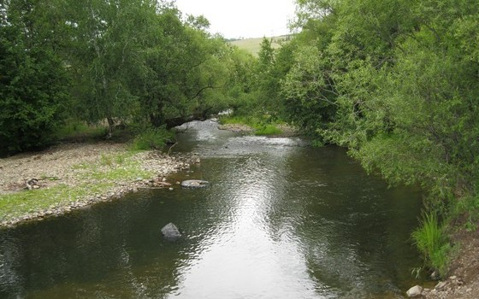
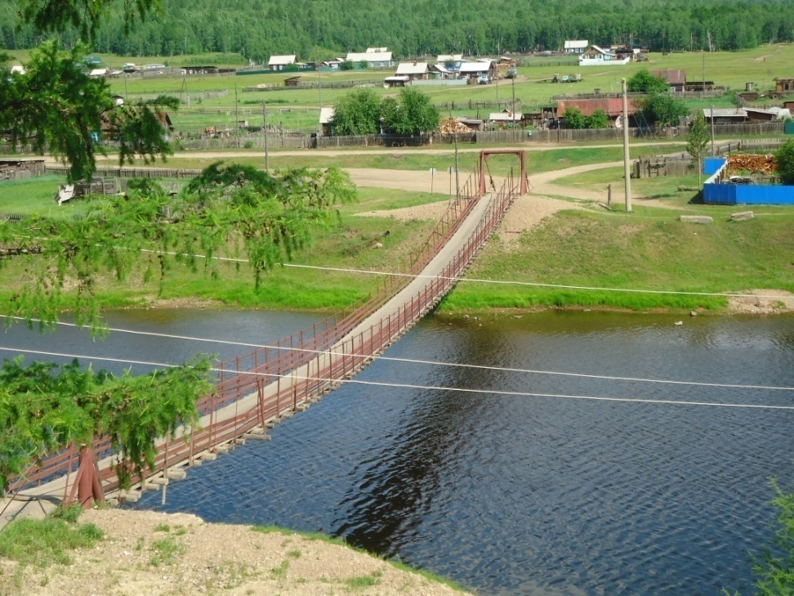
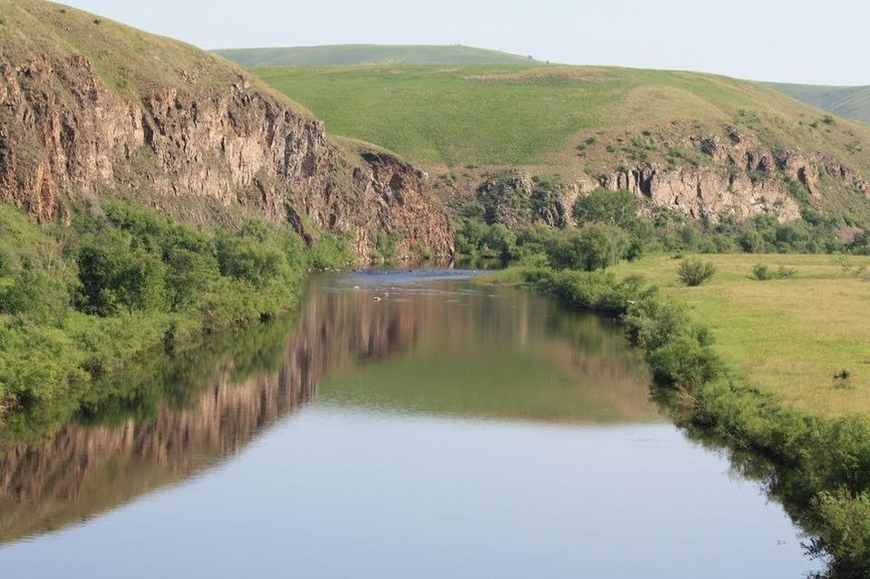
Водные ресурсы
Главной рекой района является р. Куэнга, протяженность реки в пределах района -180 км.
Второй крупной рекой является р. Нерчуган – 140 км.
Третья по величине река района - р. Белый Урюм. Из общей протяженности реки в 145 км 108 км приходится на Чернышевский район.
р. Нерчуган
р. Белый Урюм
р. Куэнга

Slide 7
Ставки арендной платы на землю
в сельских поселениях Чернышевского района
№ п/п | Поселение | Категория земель | базовая ставка арендной платы на земли | Вид разрешенного использования участка
 |  |  | 2024год
1 | Сельские поселения: Алеурское, Утанское, Старооловское, Новооловское, Укурейское, Гаурское, Икшицкое, Мильгидунское, Комсомольское, Урюмское, Новоильнское, Байгульское, Курлыченское, Бушулейское | Земли населенных пунктов | 0,019 | размещение (строительство) индивидуальных жилых домов
 |  |  | 0,019 | размещение (строительство) многоквартирных жилых домов
 |  |  | 0,029 | эксплуатация гаражей и автостоянок
 |  |  | 0,021 | эксплуатация объектов торговли
 |  |  | 0,01 | эксплуатация объектов коммунального обслуживания
 |  |  | 0,021 | эксплуатация объектов бытового обслуживания
 |  |  | 0,021 | эксплуатация объектов общественного питания
 |  |  | 0,021 | эксплуатация объектов гостиничного обслуживания
 |  |  | 0,026 | эксплуатация административных и офисных зданий
 |  |  | 0,03 | Промышленные объекты
2 | Во всех сельские поселениях единая базовая ставка арендной платы на землю | Земли сельскохозяйственного назначения | 0,003 | Земельные участки для сенокошения

Slide 8
Ставки арендной платы на землю в городском поселении «Чернышевское»
№ п/п | Поселение | Категория земель | базовая ставка арендной платы на земли | Вид разрешенного использования участка
 |  |  | 2024 год
 | ГП «Чернышевское» | Земли населенных пунктов | 0,016 | размещение (строительство) многоквартирных жилых домов, домов индивидуальной жилой застройки
 |  |  | 0,018 | ведение ЛПХ, огородничества, садоводства, дачное хозяйство в границах населенного пункта
 |  |  | 0,034 | Платные гаражи и автостоянки
 |  |  | 0,04 | объекты торговли, общественного питания и развлечения,
 |  |  | 0,01 | эксплуатация объектов коммунального обслуживания
 |  |  | 0,021 | эксплуатация объектов бытового обслуживания, гостиничного обслуживания, хлебопекарни, производство и продажа полуфабрикатов
 |  |  | 0,026 | Автозаправочные станции, автомойки, СТО, офисные здания, административные объекты, объекты образования, просвещения, социального обеспечения, службы занятости, объекты культуры, физкультуры и спорта, здравоохранения, объекты ритуальной деятельности, объекты капитального строительства
 |  |  | 0,015 | Промышленные объекты

Slide 9
Размер налоговых ставок по земельному налогу
сельских и городских поселений МР «Чернышевский район»
№ п/п | Ставка земельного налога в отношении | Во всех городских и сельских поселениях района
1 | Земельных участков, занятых жилищным фондом и объектами инженерной инфраструктуры жилищно-коммунального комплекса или приобретенных (предоставленных) для жилищного строительства, в % от кадастровой стоимости участка | 0,3
2 | Земельных участков, приобретенных (предоставленных) для личного подсобного хозяйства, садоводства, огородничества или животноводства, а также дачного хозяйства, в % от кадастровой стоимости участка | 0,3
3 | Прочих земель, в % от кадастровой стоимости участка | 1,5

Slide 10
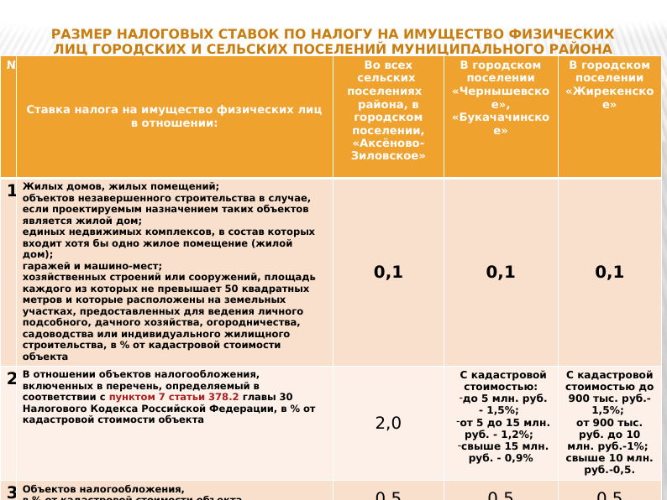
Размер налоговых ставок по налогу на имущество физических лиц городских и сельских поселений муниципального района
№ | Ставка налога на имущество физических лиц в отношении: | Во всех сельских поселениях района | В городском поселении «Чернышевское», | В городском поселении «Жирекенское», «Букачачинское»
3
4 | Объектов налогообложения, в % от кадастровой стоимости объекта | 0,5 | 0,5 | 0,5

Slide 11

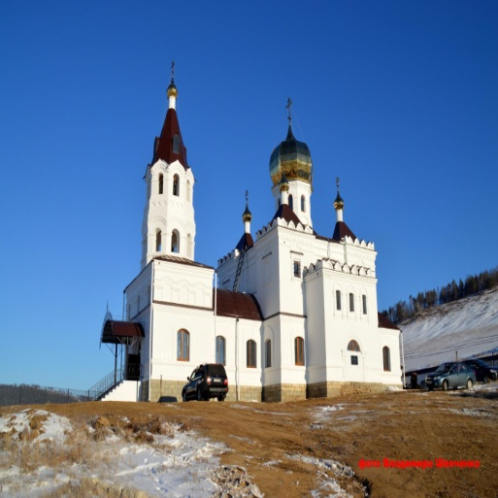
ПРИГЛАШАЕМ К СОТРУДНИЧЕСТВУ
Развитие туризма
Степной пейзаж Чернышевского района ближе к глухой деревеньке Курлыч, практически отрезанной от внешнего мира, сменяется великолепием смешанного леса и часто встречающихся горных массивов. И вот, на фоне голубого неба и сопок, покрытых лесами, на окраине маленькой вымирающей деревеньки открывается великолепный вид на белокаменное здание Курлыченской Спасской церкви. Церковь стоит на пологой возвышенности.
Спасская церковь с. Курлыч была построена в 1903 году.
Это уникальный экземпляр красивейшей архитектуры
создан в стиле барокко и не имеет себе аналогов.
Строительство осуществлялось под руководством
читинского архитектора Г.В.Никитина - выпускника
Петербургской Академии художеств.
Проект архитектуры был взят с работ
архитектора Г. Б. Шплета.
В настоящее время здание восстановлено и
осуществляет свою деятельность. В августе 2024 года
прошел первый краевой фестиваль традиционных ценностей
«Хлебный Спас» который будет проводится ежегодно.
Спасская церковь
с. Курлыч

Slide 12

ПРИГЛАШАЕМ К СОТРУДНИЧЕСТВУ
На территории района в 2010 году было сделано открытие местонахождения динозавра Кулиндадромеуса забайкальского, при проведении геологосъемочных работ по геологическому изучению территории Чернышевского района. С этого времени группа исследователей ежегодно выезжает для сбора коллекций и изучения местонахождения. В настоящее время месту раскопок присвоен статус учебного-научного стационара « Кулинда». Стационар создан общей площадью 81 га с целью сохранения и изучения уникального, единственного в мире местонахождения пернатого динозавра в пади Кулинда Чернышевского района.
Учебно-научный стационар может стать объектом притяжения туристов, а его создание - толчком к развитию туризма в районе.
Разработан туристический проект «Место раскопок останков динозавра-Кулиндадромеуса забайкальского», который может быть включен в национальный проект в сфере туризма.
Развитие научного туризма

Slide 13

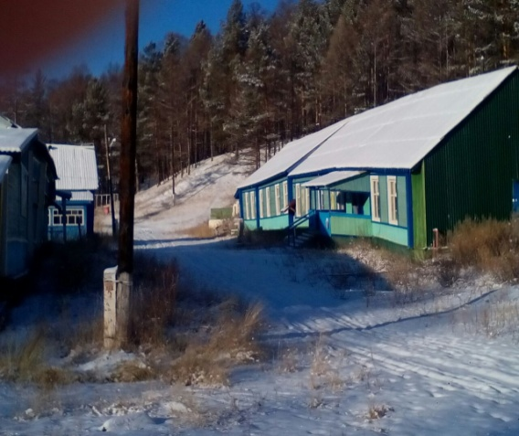
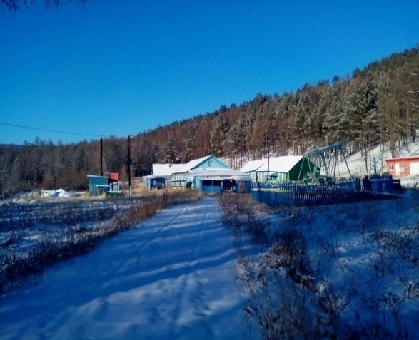
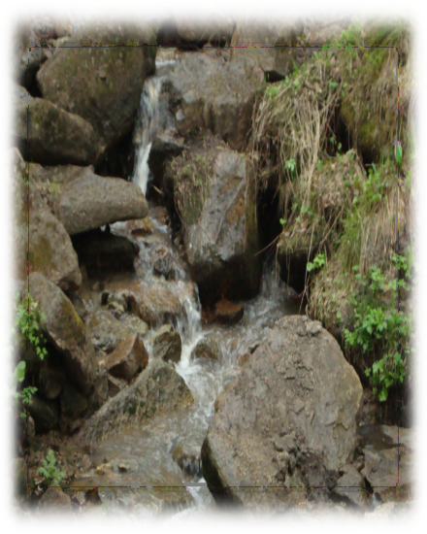
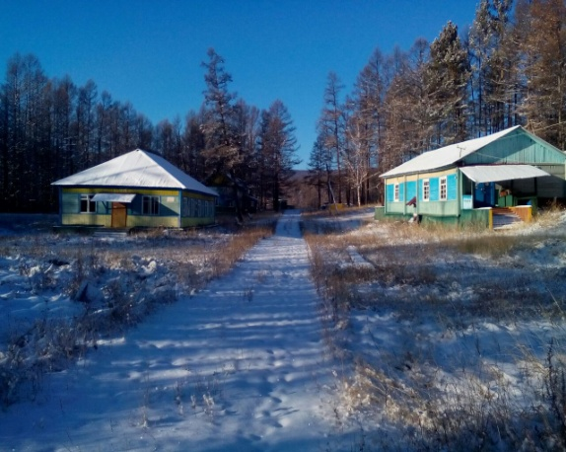
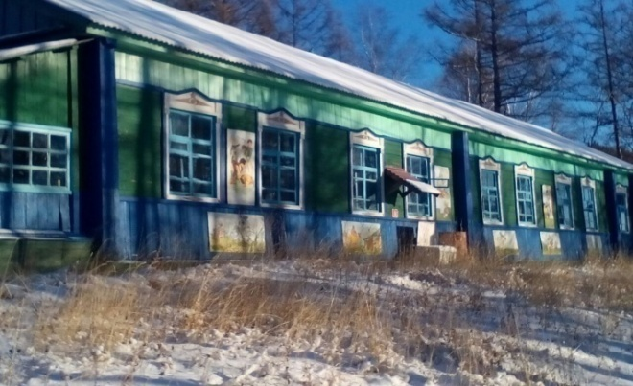
Приглашаем к сотрудничеству
Создание и развитие базы отдыха на территории бывшего пионерского лагеря «Здоровье» с. Ульякан
В живописном лесном уголке , расположенного рядом с селом Ульякан, расположена бывшая база пионерского лагеря «Здоровье». Возможно создание базы отдыха не только для отдыха в семейном кругу но и отдыха в кругу друзей, коллег. Возможность не только отдохнуть, набраться сил, но и улучшить здоровье, благодаря
источнику минеральной воды и свежему хвойному воздуху.
Источник минеральной воды

Slide 14
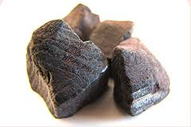
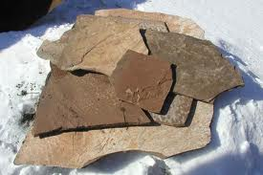

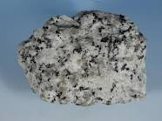
Минерально-сырьевые ресурсы
Наименование участка нераспределенного фонда недр | Вид полезного ископаемого | Запасы и прогнозные ресурсы (с указанием категории), | Освоение
Месторождение Бушулейское | Магматические породы (гранодиориты) | Запасы кат. А+В+С1 9821 тыс.м | Месторождение не освоено
Месторождение Укурейское участок Северный | Магматические породы (кварцевые диориты) | Запасы кат. А+В+С1 9848 тыс.м3 | Месторождение не освоено
Месторождение Укурейское участок Каменный карьер | Магматические породы (кварцевые диориты) | Запасы кат. А+В+С1 2590 тыс.м3 | Месторождение не освоено
Шара-Кундуйское месторождение | Глины (тугоплавкие гончарные) | Запасы кат. А+В+С1 - 1051,4 тыс.м3, кат. С2 - 3137,3 тыс.м3 (керамика грубая), А+В+С1 - 14,6 тыс.м3 (керамика тонкая) | Месторождение не освоено
Месторождение Алеурское | Песчано-гравийные породы (наполнители бетона) | Запасы кат. А+В+С1 - 808 тыс.м3 | Месторождение не освоено
Месторождение Бушулейское | Суглинки (кирпично-черепичное сырье) | Запасы кат. А+В+С1 - 904,2 тыс.м3 | Месторождение не освоено

Slide 15
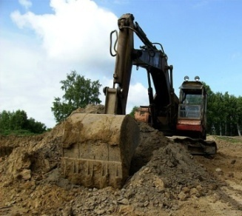
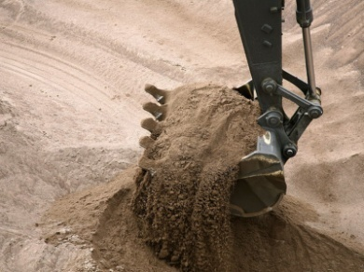
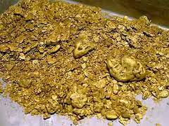
Минерально-сырьевые ресурсы
Наименование участка нераспределенного фонда недр | Вид полезного ископаемого | Запасы и прогнозные ресурсы (с указанием категории), (ед. изм.)
Месторождение Иондинское участок Центральный | Известняки (карбонатное сырье для извести) | Запасы кат. B+С1 - 5505 тыс.м3
Месторождение Иондинское участок Северный | Известняки (карбонатное сырье для извести) | Запасы кат. С1 - 1492 тыс.м3
Месторождение Иондинское участок Козьи Сопки | Известняки (карбонатное сырье для извести) | Запасы кат. С1 - 28500 тыс.м3
Лукженское месторождение | Магматические породы (граниты) | Запасы кат. А+В+С1-1948,4 тыс.м3

Slide 16
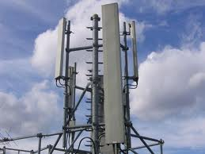
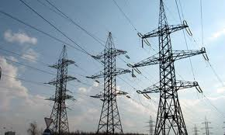
Телекоммуникации
Услуги телефонной связи общего пользования оказывают операторы проводной связи ОАО «Транстелеком», ОАО «Ростелеком».
Услуги беспроводной телефонной связи представляют: ОАО «Мегафон», «МТС», «Билайн», «Йота»
ОАО «Ростелеком» оказывают услуги широкополосного доступа в Интернет в следующих населённых пунктах Чернышевского района: пгт. Чернышевск, пгт. Жирекен, с. Багульный, с. Алеур, с. Утан, с. Комсомольское,с.Мильгидун,Укурей.
Сотовая связь в 25 населенных пунктах, включая районный центр.
На территории пгт. Чернышевск предоставляются услуги кабельного телевидения, цифрового телевидения, услуги Wi-fi

Slide 17
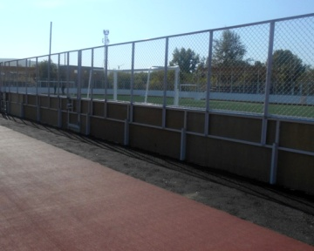

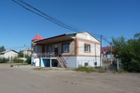
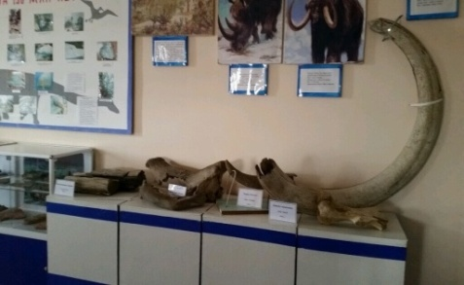
Образование, Культура, физическая культура и спорт
Муниципальная система образования - это развитая сеть учреждений, которые предоставляют широкий спектр образовательных услуг различного уровня:
15 дошкольных образовательных учреждений;
20 общеобразовательных учреждений;
в том числе школа-интернат в с. Ульякан (ОАО «РЖД»)
Учреждения дополнительного образования:
Детско-юношеская спортивная школа (шахматы, пауэрлифтинг);
Центр детского творчества (направленности: художественная, спортивная, социально-педагогическая, техническая, естественнонаучная, туристско-краеведческая)
Детская школа искусств(фортепиано, баян, аккордеон, хореография, пение).
Учреждение профессионального образования:
Чернышевский филиал ГПОУ «Шилкинский многопрофильный лицей» (специальности: машинист локомотива, слесарь по обслуживанию и ремонту подвижного состава, продавец, контролёр-кассир, повар, кондитер);
НОЧУ Учебный центр по подготовке водителей(подготовка водителей категории А,В,С,Д,Е)
Учреждения культуры:
Музей
17 филиалов ДК, 21 библиотек
центр досуга «Овация», «Радуга»
кинозал «Радуга»
Спорт:
ФОК «Багульник»;
ФОКОТ пгт. Чернышевск.

Slide 18
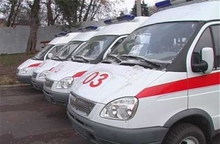
Здравоохранение
Система здравоохранения представлена двумя учреждениями здравоохранения:
частным учреждением здравоохранения - «РЖД-Медицина»
государственным -ГУЗ «Чернышевская центральная районная больница», в структуру которого включены амбулаторно-поликлиническое и стационарное звено для взрослого и детского населения, отделение родовспоможения, отделение скорой и неотложной медицинской помощи, стоматологическая поликлиника;
ГУЗ « Чернышевская ЦРБ» оказывает медицинскую помощь населению пгт. Чернышевск и Чернышевского района, имеет в своем составе структурные подразделения в пгт. Жирекен, пгт. Аксёново-Зиловское, пгт. Букачача, 16 фельдшерско-акушерских пунктов во всех поселениях района, стационар на 152 круглосуточных и 62 дневных коек, поликлинику на 526 посещений в смену. В 2023 году продолжены мероприятия по укреплению материально –технической базы ГУЗ «Чернышевская ЦРБ» (приобретен автомобиль скорой помощи на базе УАЗфлюорограф подвижной, дизельная электростанция (резервный источник питания), аппарат КТ.
.

Slide 19
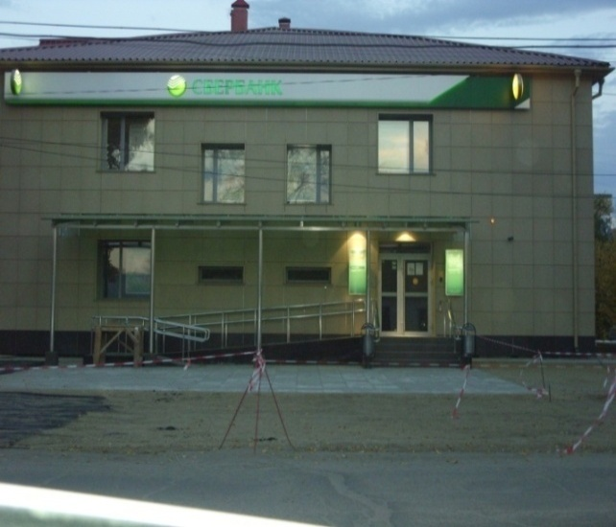
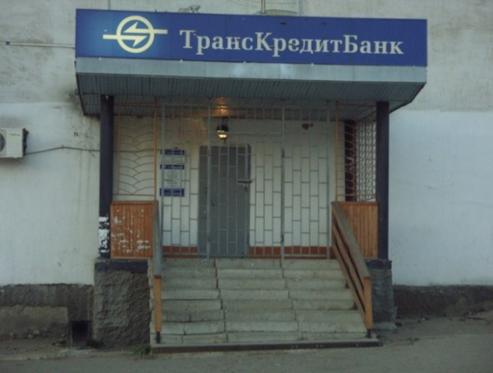
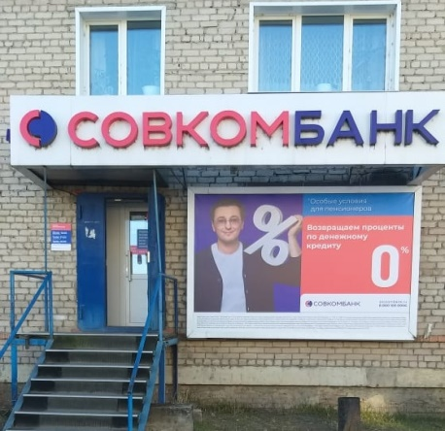
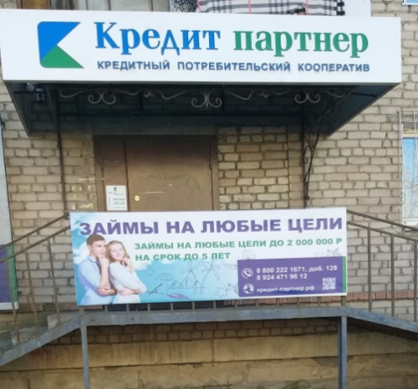
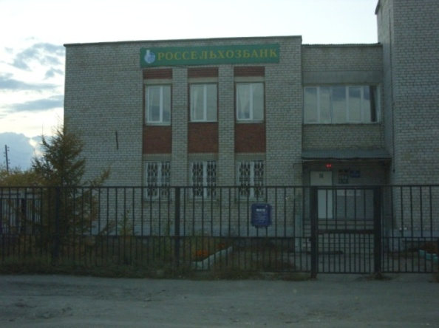
Финансово-кредитные учреждения
На территории Чернышевского района осуществляют свою деятельность филиалы банков:
ПАО «Сбербанк России» : пгт. Чернышевск-расположено отделение; пгт. Аксеново-Зиловское и пгт. Букачача- размещены банкоматы и терминалы;
ПАО «ВТБ-24» : пгт. Чернышевск- расположен доп.офис, пгт. Аксеново-Зиловское- размещен банкомат);
АО «Россельхозбанк» :пгт. Чернышевск- расположен доп.офис.
ПАО «Совкомбанк»: пгт. Чернышевск, ул. Журавлева, д. 69а
КПК «Кредит партнер» : пгт. Чернышевск, ул. Журавлева, д. 69а
Данные филиалы банков имеют широкую клиентскую базу , ориентированную на обслуживание как физических лиц так и юридических лиц, и индивидуальных предпринимателей. Обслуживают и готовы принимать на обслуживание юридические лица и индивидуальных предпринимателей на расчетно –кассовое обслуживание и в сфере кредитования.

Slide 20
Промышленность
Системообразующие предприятия района - это предприятия ОАО «РЖД», в числе которых – локомотивное и вагонное депо, дистанция пути, путевая машинная станция, дистанция энергоснабжения. Предприятиями ОАО «РЖД» в пгт Чернышевск производятся ремонт железнодорожного подвижного состава (вагонов), погрузочно-разгрузочные работы, оказываются услуги по хранению грузов.

Slide 21
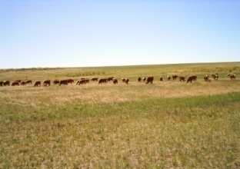





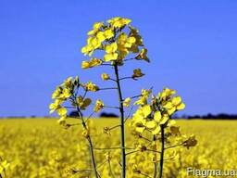


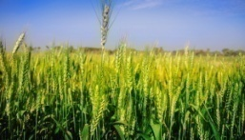


Агропромышленный комплекс
ПРОИЗВОДСТВО в 2023 г.
(хозяйства всех категорий)
МОЛОКО
10712 тонн
15 крестьянско-фермерских хозяйств
3792
личных подсобных хозяйств
ЯЙЦА
2479 тыс. штук
МЯСО
1975 тонн
КАРТОФЕЛЬ
3170 тонн
РАПС
9252 тонн
МЁД
11 тонн
ЗЕРНОВЫЕ
23532тонн
ОВОЩИ 556 тонн
АО «ПЛЕМЗАВОД «КОМСОМОЛЕЦ» (овцеводство, мясное скотоводство, производство рапса и зерновых культур)
ШЕРСТЬ
5 тонн

Slide 22
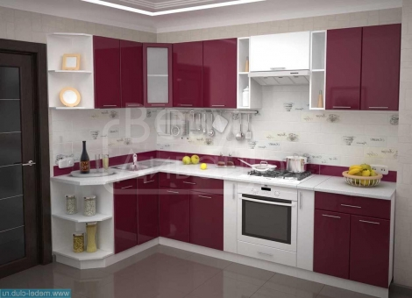
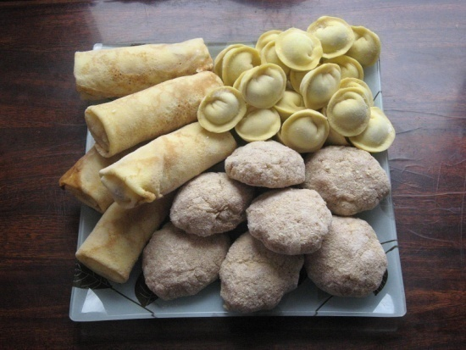


ПРЕДПРИНИМАТЕЛЬСТВО
Число субъектов малого и среднего предпринимательства составляет 397
1 среднее предприятие,
17 - малых, предприятий
379 - индивидуальные предприниматели
Предприятия розничной торговли занимают 68%
Виды производимой продукции:
- хлеб и хлебобулочные изделия
- кондитерские изделия
- изготовление корпусной и
резной мебели
- производство мясных
полуфабрикатов
-изготовление сувенирной продукции
из фанеры
-изготовление пластиковых окон

Slide 23

Муниципальная поддержка инвестиционной деятельности
На территории муниципального района «Чернышевский район» действует Положение о муниципальной поддержке инвестиционной деятельности в муниципальном районе «Чернышевский район».
Цель: содействие развитию малого и среднего предпринимательства, повышение инвестиционной привлекательности муниципального район, стимулирование инвестиционной деятельности на территории муниципального района и привлечение инвестиций на основе создания режима наибольшего благоприятствования инвесторам.
Формы муниципальной поддержки:
- предоставление налоговых льгот;
- предоставление льгот по аренде
имущества, являющегося муниципальной
собственностью муниципального района
«Чернышевский район»;
- предоставление инвесторам
информационной и
организационной поддержки.
Организация сопровождения инвестиционных
проектов по принципу «одного окна»

Slide 24
Поддержка инвестиционной деятельности и предпринимательства
«ОДНО ОКНО» ДЛЯ ИНВЕСТОРА
ИНФОРМАЦИОННАЯ ПОДДЕРЖКА
* ПЛОЩАДКИ
* МОЩНОСТИ
*ТЕХНИЧЕСКИЕ УСЛОВИЯ
* КОНТАКТЫ
КОНСУЛЬТАЦИОННАЯ ПОДДЕРЖКА
* ВОЗМОЖНОСТИ
* РЕАЛИЗАЦИЯ
* КООПЕРАЦИЯ
ОРГАНИЗАЦИОННАЯ ПОДДЕРЖКА
* ПЕРЕГОВОРЫ, ВСТРЕЧИ
* ВЫЕЗДЫ
* АДМ. ПРОЦЕДУРЫ
* РАЗРЕШЕНИЯ

Slide 25
С 2019 года Чернышевский район является территорией опережающего развития (ТОР «ЗАБАЙКАЛЬЕ»)
НАЛОГОВЫЕ ЛЬГОТЫ РЕЗИДЕНТОВ (УЧАСТНИКОВ) ТОР
НАЛОГ НА ПРИБЫЛЬ
0% в течении первых 5 лет
12% следующие 5 лет
НАЛОГ НА ИМУЩЕСТВО
0% в течении первых 5 лет
Не более 2,2% следующие 5 лет
НАЛОГ НА ЗЕМЛЮ
0% в течении первых 5 лет
ЕДИНЫЙ СОЦИАЛЬНЫЙ НАЛОГ
Снижены с 30% до 7,6% страховые взносы в ПФР, ФСС, ФОМС

Slide 26
С 1 августа 2019 года в ЧЕРНЫШЕВСКОМ РАЙОНЕ действует программа «ДАЛЬНЕВОСТОЧНЫЙ ГЕКТАР»
СЕМЬ ШАГОВ
ДЛЯ ПОЛУЧЕНИЯ ДАЛЬНЕВОСТОЧНОГО ГЕКТАРА ОНЛАЙН
1
Зайти на сайт НаДальнийВосток.РФ и авторизоваться с помощью подтверждённой учётной записи сервиса «Госуслуги»
3
4
Подписать договор безвозмездного пользования и направить в уполномоченный орган
5
6
7
2
Выбрать или самостоятельно сформировать границы земельного участка
Подать заявление о предоставлении земельного участка
В течении первого года выбрать вид разрешённого использования участка
Через три года задекларировать ход освоения земельного участка
Через пять лет сформировать право собственности или право аренды на участок

Slide 27
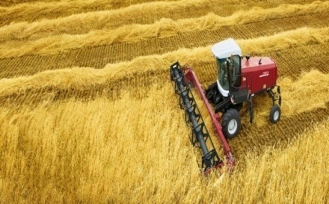
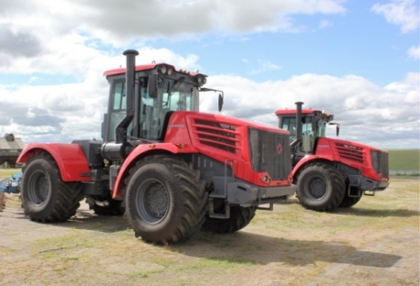
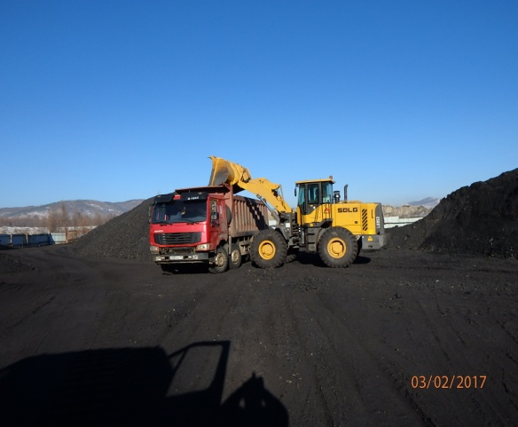



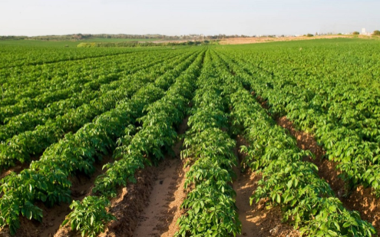
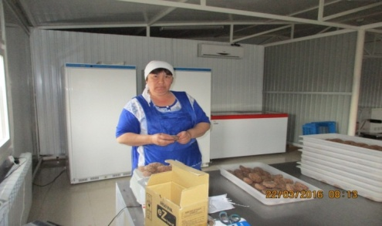

Реализуемые инвестиционные проекты
АО «ПЛЕМЗАВОД «КОМСОМОЛЕЦ» (растениеводство)
ООО «Забайкальская Угольная Энергетическая Компания» (добыча каменного угля в п. Букачача)
189
рабочих мест
74
рабочих мест
АО «Прииск Соловьёвский»(добыча и переработка золотосодержащей руды)
Развитие фермерского хозяйства по выращиванию картофеля К(Ф)Х Ананьева Е.Ф.
489
рабочее место
3
рабочих мест

Slide 28
ИНФОРМАЦИЯ О СВОБОДНЫХ ИНФРАСТРУКТУРНЫХ ПЛОЩАДКАХ НА ТЕРРИТОРИИ ЧЕРНЫШЕВСКОГО РАЙОНА
Адрес (местоположение) объекта | Вид объекта недвижимости; движимое имущество | Фактическое значение/ Проектируемое значение (для объектов незавершенного строительства), м. кв. | Наименование объекта учета¹⁰ | Наименование ОМС
1 | 2 | 3 | 4 | 5
Забайкальский край, пгт.А-Зиловское, ул. Южная 1А | здание | 499,5 | общежитие | администрация городского поселения "Чернышевское", тел. 8(30265) 21650
Забайкальский край, пгт.Чернышевск, ул. Пушкина 32а пом. 1 | помещение | 237,9 | кафе/зал | администрация городского поселения "Чернышевское", тел. 8(30265) 21650
Забайкальский край, пгт.Чернышевск, ул. Пушкина 32а пом.2 | помещение | 99,2 | сауна | администрация городского поселения "Чернышевское", тел. 8(30265) 21650
Забайкальский край, Чернышевский район, пгт.Жирекен, д.24, пом.23а | помещение | 200,2 | нежилое | администрация городского поселения "Жирекенское", тел. 8(30265) 66205
Забайкальский край, Чернышевский район, пгт.Жирекен, ул. Набережная, 10В | помещение | 729,2 | нежилое | администрация городского поселения "Жирекенское", тел. 8(30265) 66205
Забайкальский край, Чернышевский район, пгт. Букачача, л. Телевизионная, 4 | помещение | 736,2 | нежилое | администрация городского поселения «Букачачинское", тел. 42-1-05
Забайкальский край, Чернышевский район, с.Новоильинск, ул. Центральная,48 | здание | 42,3 | нежилое | администрация сельского поселения «Новоильинское", тел. 8(30265) 67116

Slide 29
ИНФОРМАЦИЯ О СВОБОДНЫХ ИНФРАСТРУКТУРНЫХ ПЛОЩАДКАХ НА ТЕРРИТОРИИ ЧЕРНЫШЕВСКОГО РАЙОНА
Адрес (местоположение) объекта | Вид объекта недвижимости; движимое имущество | Фактическое значение/ Проектируемое значение (для объектов незавершенного строительства), м. кв. | Наименование объекта учета¹⁰ | Наименование ОМС
1 | 2 | 3 | 4 | 5
Забайкальский край, Чернышевский район, с. Новоильинск, ул. Центральная,48 | помещение | 27 | нежилое | администрация сельского поселения «Новоильинское", тел. 8(30265) 67116

Slide 30
Организации, участвующие в инвестиционном процессе
ОАО РЖД Забайкальская дирекция тепловодоснабжения (подключение к централизованным системам холодного водоснабжения и водоотведения)-8(30241)2-22-76;
ООО «Теплоснабжение» -8(30265)2-15-74;
МУП «Благоустройство» 8(30265)2-13-00, 2-16-68, 2-11-31; blagoustrovstvo-chern@maiL.ru
ООО «Центральная котельная» пгт. Чернышевск 8(30265)2-03-59;
ООО «Благоустройство-Чернышевск» (теплоснабжение пгт. Чернышевск, пгт. Аксеново-Зиловское,с. Бушулей, с. Алеур, с. Байгул, с. Комсомольское, с. Икшица, с. Курлыч, с. Укурей, с. Утан, с. Гаур, с. Мильгидун, с. Новоильинск, с. Старый Олов, с. Новый Олов, п. Багульный, с. Байгул) blagoustroystvo-ooo@mail,ru
Филиал ПАО «МРСК-Сибири» «Чита Энерго» Чернышевский РЭС» 8(30265)2-17-00
АО «ЗабТЭК» (тепловодоснабжение п.Букачача, с.Бушулей, с. Урюм, пгт. Аксеново-Зиловское) com_sekretar@mail.ru

Slide 31
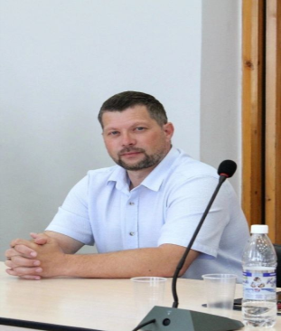
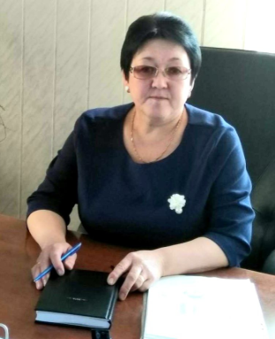
Контактная информация органов местного самоуправления
Максимов Сергей Александрович
Заместитель главы МР «Чернышевский район»
8(30265)21840
adm.chern@mail.ru
Начальник отдела экономики, труда и инвестиционной политики
Ларченко Галина Сергеевна
8(30265)21208
Larchenkogalina@mail.ru
Начальник отдела земельных отношений и муниципального имущества
Епифанцева Татьяна Валерьевна
8(30265)41838
otdel-chern@ya.ru
Вологдина
Лариса Ивановна
Заместитель главы
МР
«Чернышевский
район»
8(30265)21048
Начальник отдела ЖКХ
Сутурина Ольга Сергеевна
8(30265)21160
adm.mr.zhkh@mail.ru
Начальник отдела строительства
Раменская Галина Викторовна
8(30265)21060
Начальник отдела сельского хозяйства
Тимченко Ирина Ивановна
8(30265)21800

